Slide 1

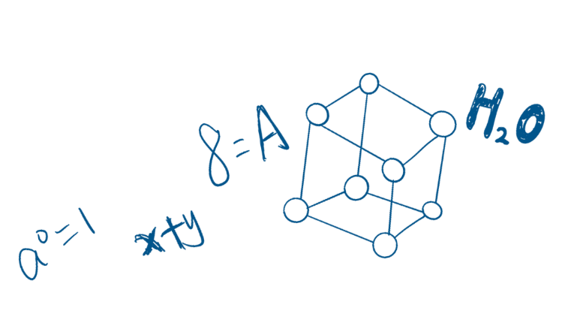









Slide 2





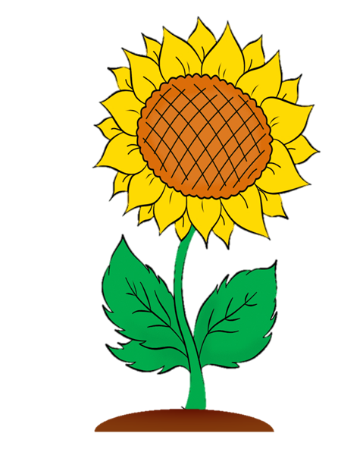


Trò chơi: Cây hoa hạnh phúc
Notes:
Click vào hoa để tới câu hỏi
Tại slide câu hỏi, click vào hoa để quay về đây
Click vào mặt trời để đi tới bài học

Slide 3

Câu 1: Muốn tính diện tích hình chữ nhật, ta làm thế nào?
A. Ta lấy chiều dài cộng với chiều rộng.
B. Ta lấy chiều dài cộng với chiều rộng rồi nhân với 2.
C. Ta lấy chiều dài nhân với chiều rộng (cùng đơn vị đo).

Slide 4
Câu 2: Tính diện tích hình chữ nhật biết chiều dài là 5cm, chiều rộng là 3cm.
3 cm
5 cm
A. 15 cm
2
3 cm
B. 8 cm
2
C. 15 cm

Slide 5


DIỆN TÍCH TÍCH HÌNH VUÔNG

Slide 6


Slide 7


Mình đã biết tính diện tích hình chữ nhật. Còn hình vuông thì sao nhỉ?
A
B
Cách tính diện tích hình vuông cũng giống cách tính diện tích hình chữ nhật thôi!
1 cm²
D
C

Slide 8
Thực hiện hai cách tính số ô vuông (theo cột và theo hàng)
Số ô vuông mỗi hàng
Số hàng
Số lượng ô vuông
Diện tích hình vuông
3
A
B
3
1 cm²
3
x
=
ô vuông
3
9
2
9
cm
Số ô vuông mỗi cột
Số cột
Số lượng ô vuông
Diện tích hình vuông
3
3
D
C
3
x
3
=
9
ô vuông
9
2
cm

Slide 9
3 ô vuông
3 cm
Hình vuông ABCD có:
A
B
1 cm²
3 x 3 = 9 (ô vuông)
Diện tích mỗi ô vuông là 1 cm²
Diện tích hình vuông ABCD là:
3 x 3 = 9 (cm²)
D
C
Muốn tính diện tích hình vuông ta lấy độ dài một cạnh nhân với chính nó.

Slide 10


Slide 11

1
Số
?
Làm vào SGK
Độ dài cạnh hình vuông | 3 cm | 5 cm | 9 cm
Chu vi hình vuông | ? cm | ? cm | ? cm
Diện tích hình vuông | ? cm² | ? cm² | ? cm²
12 cm
20 cm
36 cm
9 cm²
25 cm²
81 cm²

Slide 12
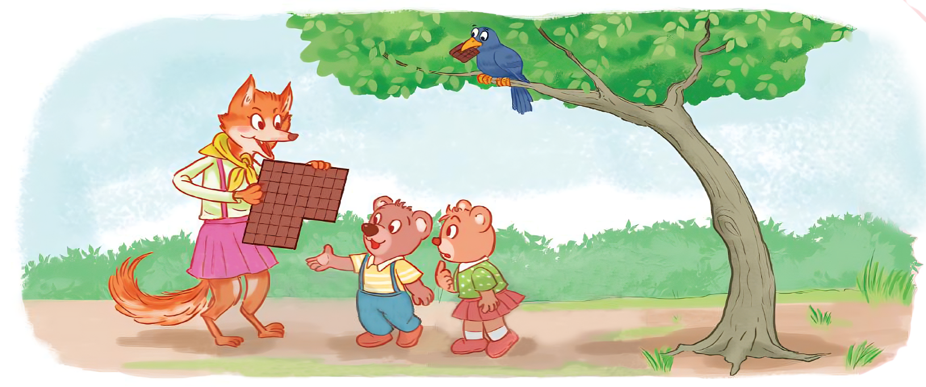
2
Có một miếng bánh hình vuông cạnh 8 cm.
a) Tính diện tích miếng bánh hình vuông đó.
Làm vào Vở
b) Nếu cắt đi một hình vuông có cạnh 3 cm ở góc của miếng bánh thì diện tích phần miếng bánh còn lại là bao nhiêu xăng-ti-mét vuông?

Slide 13
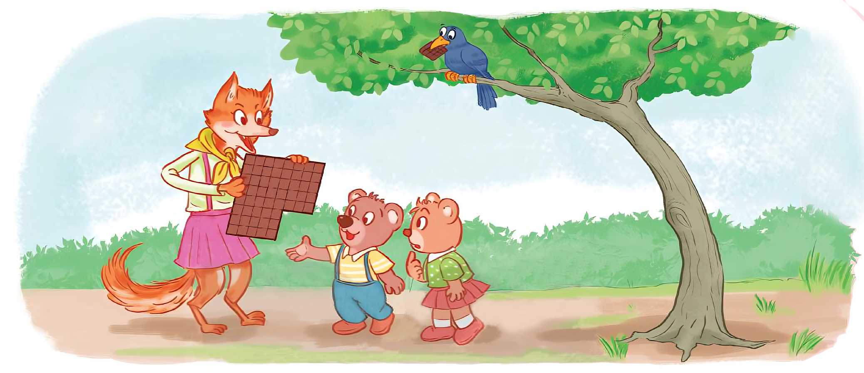
2
Có một miếng bánh hình vuông cạnh 8 cm.
b) Nếu cắt đi một hình vuông có cạnh 3 cm ở góc của miếng bánh thì diện tích phần miếng bánh còn lại là bao nhiêu xăng-ti-mét vuông?
a) Tính diện tích miếng bánh hình vuông đó.
Bài giải
a) Diện tích miếng bánh hình vuông là:
Bài giải
b) Diện tích miếng bánh bị cắt đi là:
b) Diện tích miếng bánh bị cắt đi là:
3 x 3 = 9 (cm²)
3 x 3 = ? (cm²)
8 x 8 = 64 cm²
9
Diện tích miếng bánh còn lại là:
Diện tích miếng bánh còn lại là:
Đáp số: 64 cm²
64 – 9 = 55 (cm²)
64 – 9 = ? (cm²)
55
Đáp số:
b) 55 cm²
Đáp số:
a) 64 cm²

Slide 14
3
Ghép bốn tấm bìa trong hình bên thành một hình vuông. Tính diện tích của hình vuông đó.
Thảo luận nhóm đôi, làm SGK
2 cm
2 cm
Cạnh hình vuông là:
2 x 4 = 8 (cm)
Diện tích hình vuông là:
8 x 8 = 64 (cm²)

Slide 15

Ôn lại các cách tính chu vi, diện tích hình chữ nhật, hình vuông đã học
Chuẩn bị bài sau.

Slide 16






Tạm biệt và hẹn gặp lại
các con vào những tiết học sau!

Slide 17


- Tính được diện tích hình vuông theo quy tắc đã nêu trong SGK.
- Vận dụng giải các bài toán thực tế liên quan đến diện tích hình vuông và bài toán giải bằng hai bước tính.

